Slide 1
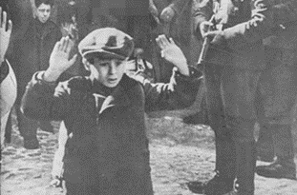
יום הזיכרון לשואה ולגבורה תשפ"ד

Slide 2
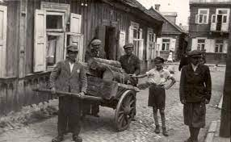
באחד הבקרים כשהגיעו היהודים להתפלל בבית כנסת מאולתר שהקימו, עלה להתפלל חזן זקן וירא שמיים. התפילה התחילה כשהחזן מוביל את המתפללים, לפתע השתרר שקט, החזן עצר את תפילתו... כולם התפלאו מה קרה לו לחזן, ואז פנה הזקן אל הקהילה ואמר: כעת צריך אני לומר "שלא עשני עבד", אינני יכול לומר את הברכה מטורף יוכל לומר עכשיו את התפילה הזאת....
בעיר קובנה שבליטא חיו ערב מלחמת העולם השניה
כ35,000 יהודים, [רבע מכלל האוכלוסיה בעיר!].
ב1941 נכבשה העיר על ידי הנאצים והחלו פרעות ביהודים. כ6000 נרצחו בחודשים הראשונים ושאר היהודים נדרשו להצטופף בגטו.
כל תושבי הגטו החל מגיל12, אולצו לעבוד בעבודות כפייה, בתנאים קשים. הנאצים לא הסתפקו בעבודת היהודים למען הצבא הגרמני וערכו 'אקציות' – בהן תפסו אלפי יהודים ושלחו אותם למחנות השמדה.
...
באחד הבקרים כשהגיעו היהודים להתפלל בבית כנסת מאולתר שהקימו, עלה להתפלל חזן זקן וירא שמיים. התפילה התחילה כשהחזן מוביל את המתפללים, לפתע השתרר שקט, החזן עצר את תפילתו... כולם התפלאו מה קרה לו לחזן, ואז פנה הזקן אל הקהילה ואמר: כעת צריך אני לומר "שלא עשני עבד", אינני יכול לומר את הברכה הזאת. איך אוכל להודות לאלוקים על חירותי בשעה שאני אסיר וצפוי למוות? רק מטורף יוכל לומר עכשיו את התפילה הזאת....

Slide 3
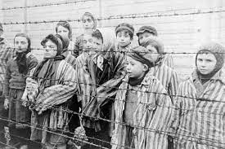
הרב השיב בפשטות:
חלילה לנו מלבטל עכשיו את הברכה שהיהודים ברכו בכל הדורות. האויבים שלנו רוצים להפוך אותנו לעבדים. הם אולי שולטים בגופנו, אבל לא בנשמותינו.
באמירת הברכה היום נראה להם שגם כאן אנחנו מסרבים להיכנע. אנחנו אנשים חופשיים, הנתונים בשבי באופן זמני, ומצפים לישועה..

Slide 4
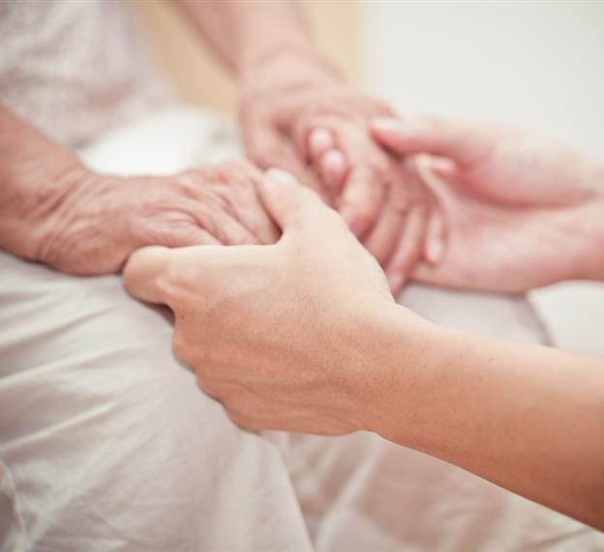
ע"פ תלמוד בבלי, מסכת ברכות
רבי חייא בר אבא חלה. נכנס אליו ר'בי יוחנן.
אמר לו: חביבים עליך יסורים?
אמר לו : לא הם ולא שכרם.
אמר לו: תן לי ידך. נתן לו ידו והקימו.
ר' יוחנן חלה, נכנס אליו ר' חנינא.
אמר לו: חביבים עליך יסורים?
אמר לו: לא הם ולא שכרם.
אמר לו: תן לי ידך. נתן לו ידו והקימו.
אמרו, שיַקים רבי יוחנן את נפשו?!
אלא אומרים: 'אין חבוש מתיר עצמו מבית האסורים'.

Slide 5
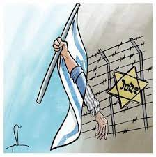
אחרי כל טרגדיה בתולדות ישראל בא גל חדש של יצירתיות. חורבן בית ראשון הוביל לחידוש מקומה של התורה בחיי העם, במפעל של עזרא ונחמיה. חורבן בית שני הצמיח את היצירות הגדולות של התורה שבעל פה – המדרש, המשנה ושני התלמודים...
הקטסטרופה הגדולה מכולן הובילה לגדולה שבלידות מחדש: רק שלוש שנים אחרי שהביט באישוני מלאך המוות באושוויץ, בברגן־בלזן ובטרבלינקה, הגיב עם ישראל באישור חסר תקדים של החיים, ושל חייו הלאומיים, בהכרזה על מדינת ישראל. היהודים לא נכנעו לכישלון ולייאוש.
בסינית, אותו סימן־כתב מציין "משבר" ו"הזדמנות". אולי משום כך שורדת הציוויליזציה הסינית שנים רבות כל כך.
העברית אופטימית אפילו יותר מהסינית: "מַשבֵּר" הוא גם כיסא היולדת. הרפלקס היהודי הוא לראות תקופות מצוקה כצירי לידה. משהו חדש נולד.
איננו יכולים לשנות את העבר, אבל באמצעות זיכרון העבר אנו יכולים לשנות את העתיד. ואף כי איננו יכולים להחזיר את המתים אל החיים, אנו יכולים לפעול כדי להבטיח שהם לא מתו לשווא.
הרב זקס

